Slide 1
微信和小程序开发
第一个小程序和相关说明

Slide 2
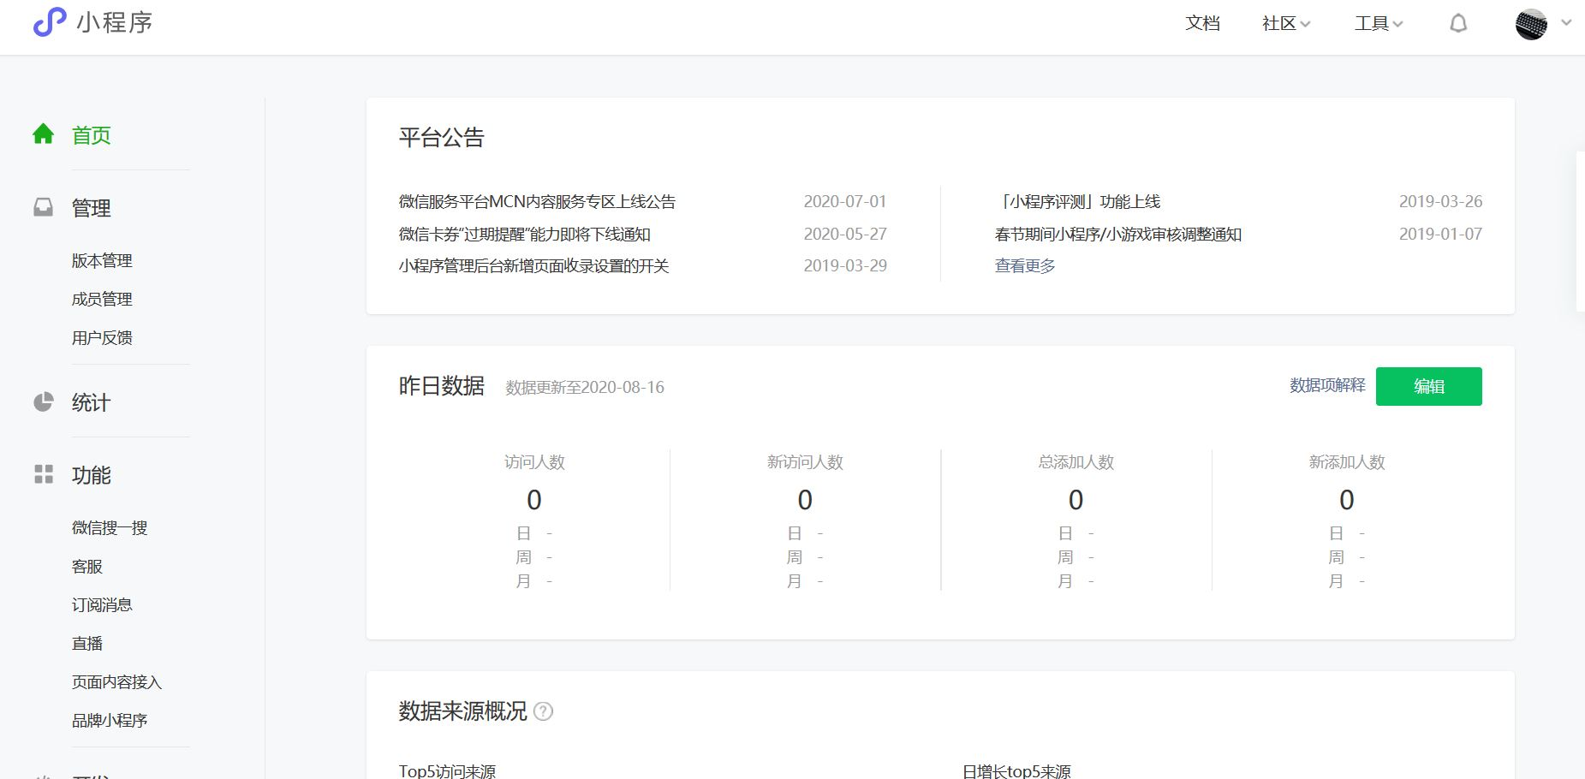
小程序后台管理

Slide 3
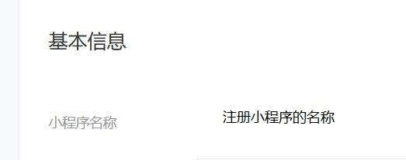
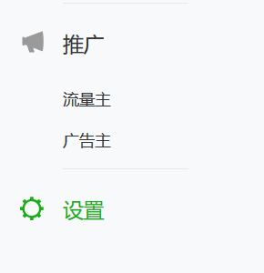
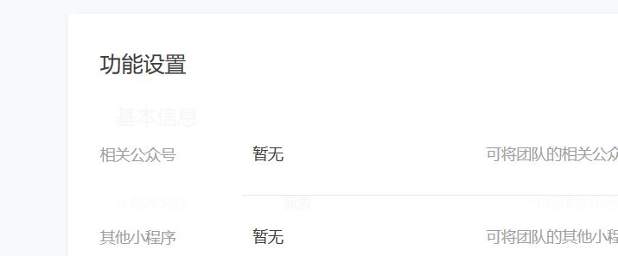
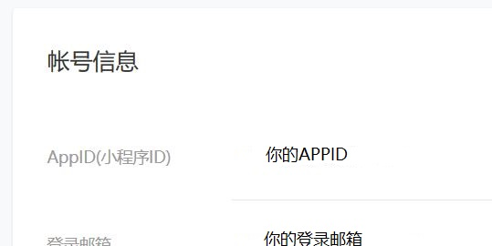
小程序后台管理设置页面

Slide 4
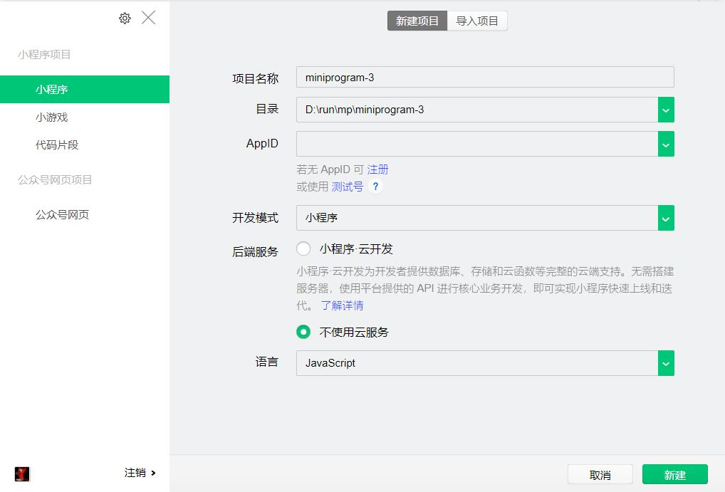
创建小程序项目
登录小程序后台管理。
在设置页面可查看AppID。
选择不使用云服务。
后续会讲到云开发。
不使用云服务其实可以对接自己的服务器。

Slide 5
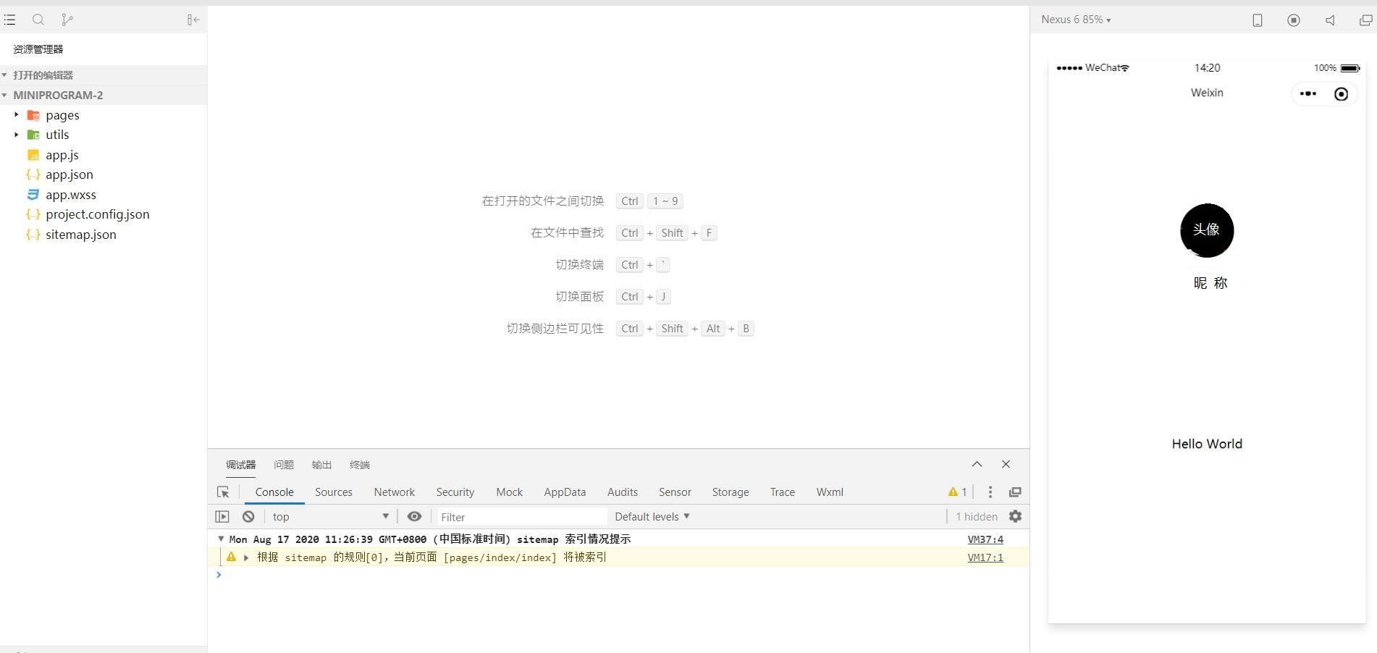
创建第一个项目
没有经过设置，模拟器显示在左侧。
这可以通过 视图》外观来快速设置。
在设置菜单中有详细设置，包括字体、外观、快捷键等。

Slide 6
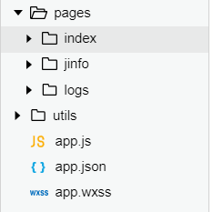
项目结构
pages是页面所在目录。每个页面都是其中的一个目录。
小程序启动时，app.js中的App实例会运行，并做一些初始化操作。
app.json是小程序全局配置文件。
app.wxss是全局样式表，wxss的作用相当于前端页面的CSS。

Slide 7
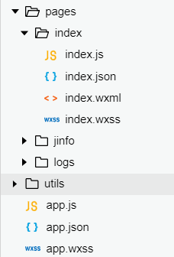
页面目录结构
在pages目录中，创建页面是以页面名称创建一个目录。
并且在页面目录中以页面名称创建四种类型的文件，以index页面为例：
index.js 控制页面逻辑；
index.json 是页面配置文件；
index.wxml 是模板文件，作用相当于HTML；
index.wxss 是样式文件，作用相当于CSS；
创建页面以后，要在app.json配置文件中加入新创建的页面路径。小程序启动时页面才会被加载。

Slide 8
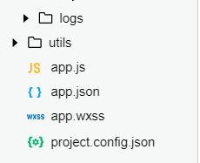
其他文件
utils目录中是一些工具函数。
其中project.config.json是项目相关的配置文件。包括主题，字体等。

Slide 9
更改全局配置
全局配置的修改在app.json文件中，这里是标准的JSON格式。注意修改格式要正确，错误会有提示。
查看全局配置的文档：
https://developers.weixin.qq.com/miniprogram/dev/reference/configuration/app.html

Slide 10
更改全局配置示例
更改默认页面
默认页面的更改有两种方式：entryPagePath属性；pages数组的第一项。
如果entryPagePath不填写，则默认为pages数组第一项。
更改顶部导航栏
更改顶部的背景色和标题文本在小程序项目的默认示例属性中直接改就可以。
一个没有示例的属性是navigationStyle，设定为custom则可以去掉顶部导航栏。

Slide 11
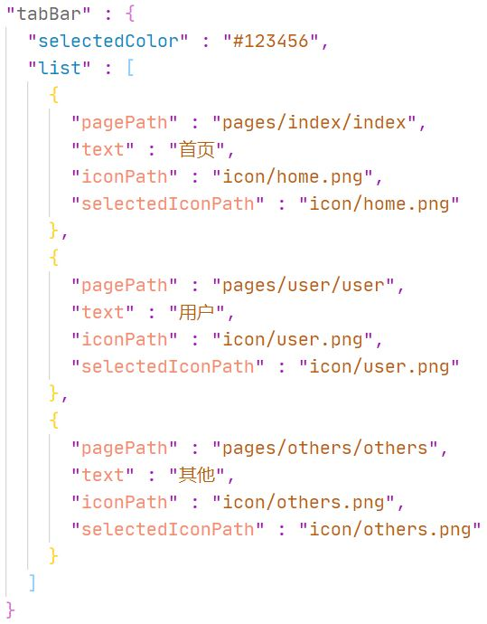
更改全局配置示例
更改底部Tab标签
底部标签的修改需要添加tabBar属性，其值为JSON。
通过子属性list对应的数组信息描述tab。
list最少2个，最多5个。示例如右侧。
其中icon是在项目所在目录中创建的目录，其中包括三个对应的图标文件。
pages指定的页面必须在之前的页面列表中存在。
小程序中可以嵌入一些静态资源，图标是比较合适的，文件都很小。

Slide 12
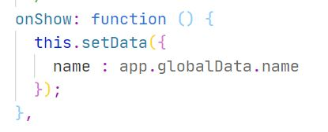

小程序执行流程和回调函数
小程序启动后，位于app.js中的App实例开始运行，在进行一些初始化操作以后，会根据json文件的配置加载默认的页面。
App实例只有一个，在每个页面的js文件中，可以通过getApp()获取实例。
比如，在app.js中设定globalData属性name，在user页面显示。

Slide 13
小程序页面渲染和数据绑定
从刚才的示例看到，没有使用DOM操作，小程序中渲染数据使用的是数据绑定。小程序没有DOM和BOM操作的API。
小程序框架的核心是一个响应的数据绑定系统，通过绑定，在逻辑层修改数据，在视图层会自动体现。这个过程都会经过微信客户端作为中转。

Slide 14
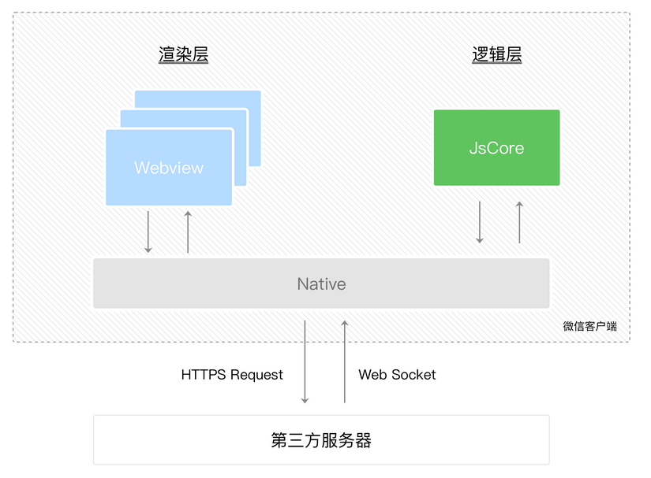
小程序运行机制

Slide 15
双线程设计方案
小程序采用了逻辑层和渲染层双线程工作的设计。而这也必然会带来一个异步的事件通知。
在视图渲染层，并不知道什么时候开始有数据过来，同样的，在逻辑层，当要显示数据，可能视图层的准备工作还没有结束。
所以通过整个页面生命周期中的事件回调函数来解决。
双方会通过异步通知来告知对方自己进行到哪一步，在js文件中，程序员就是通过在不同的回调函数中完成对应的逻辑操作。在wxml文件中可以有触发事件的机制，比如点击按钮，滑动元素等。

Slide 16
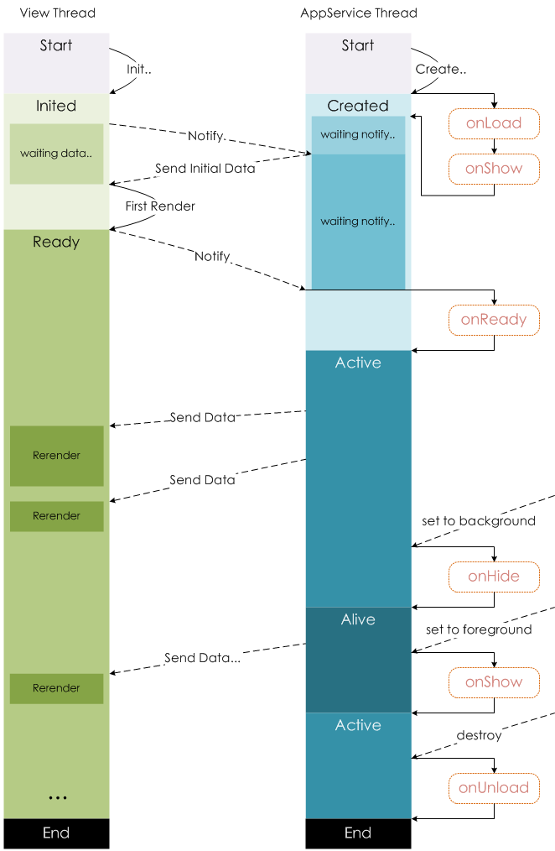
页面生命周期
一些回调函数的说明：
onLoad 页面加载时触发，只在首次加载时触发一次。
onShow 页面显示时触发。
onReady 页面首次加载完成触发，整个页面生命周期只触发一次。
onHide 页面隐藏时触发。
onUnload 页面卸载时触发，比如跳转到其他页面。
onReachBottom 用户上拉页面触底事件时触发。

Slide 17
如何查看文档
整体运行机制，wxml语法参考，全局配置等。
页面js文件中可以调用的API，比如获取设备信息，发起远程请求。
开发者工具的使用说明和下载。
对小程序整体的概括。
wxml中使用的组件，一些复杂的组件还要配合API来使用。
服务端调用的API，通常会这样使用：小程序发起请求到开发者的服务器，在开发者服务会调用此API并返回结果。
小程序云开发的文档，云函数的编写，云开发的API等。

Slide 18
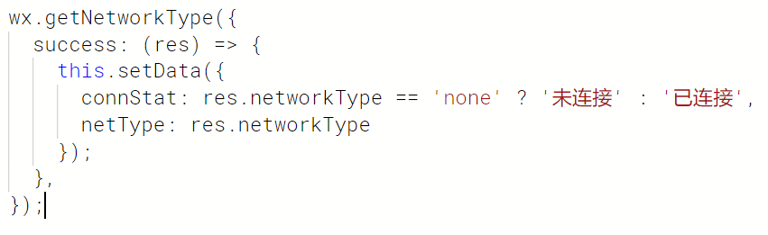
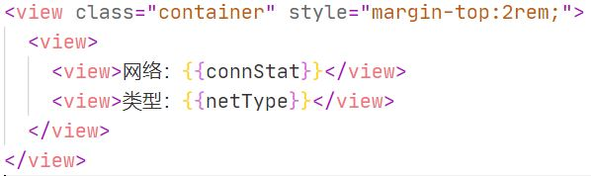
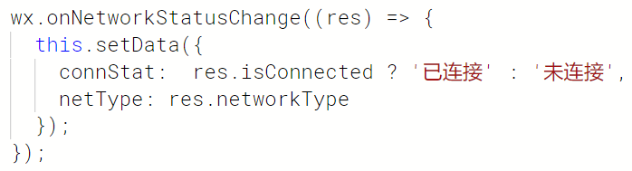
网络API示例
获取网络状态
监听网络状态变化

Slide 19
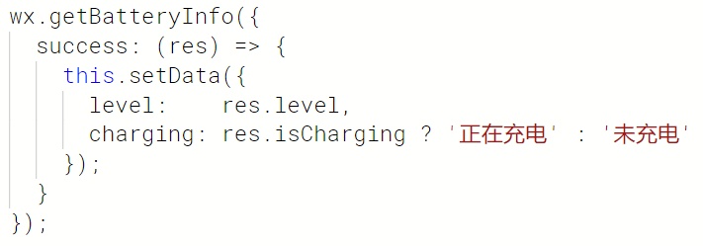
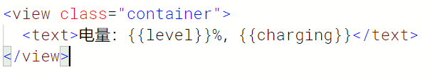
设备电量API

Slide 20
小程序中使用promise和async/await
在一些统计测试中，基本上大部分手机，只要更新到最新版的微信，运行环境都是支持async/await的。
不支持的情况：PC端的微信，一些手机自带的浏览器，PC端早期的浏览器以及IE浏览器。
对于要针对大众普遍使用的小程序，需要考虑一些兼容情况。
使用async/await可以解决回调嵌套层次太多的问题，当然async function返回的其实也是promise实例，但是利用async/await可以更好的分离和组织代码，而promise的链式调用解决了嵌套深度问题，却不利于代码的分离。
async await 是ECMAScript 2017（ES8）标准提出的。

Slide 21
练习
创建多个页面。
全局配置修改。
修改默认页。
双向绑定练习。
wxml列表渲染和条件渲染。（参考开发者文档《框架》部分）

